Slide 1



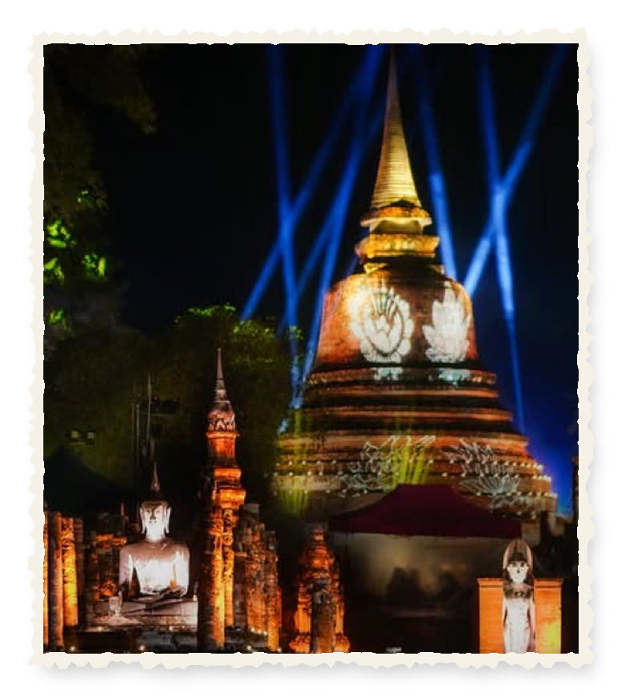
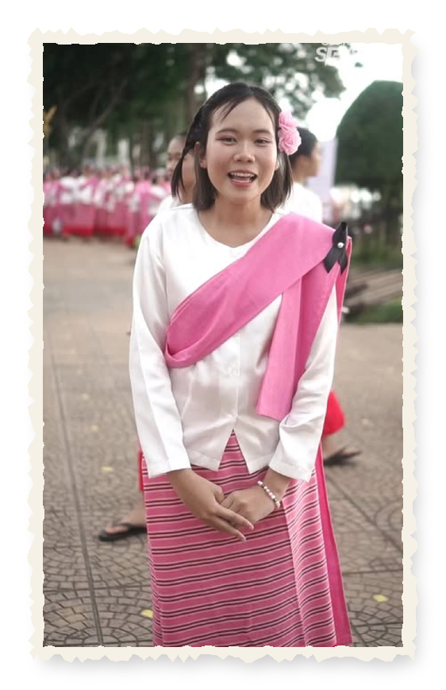

24
คืนเพ็ญเดือนสิบสอง
24 พ.ย. 2569
ลอยกระทง
วงคุยซูม
จันทร์ 2 พ.ย. 2569
กระทงสาย ตาก · เผาเทียนเล่นไฟ สุโขทัย
CIVICSPACE
Notes:
ดวงจันทร์คือคืนเพ็ญเดือนสิบสอง วันลอยกระทง 24 พ.ย. เปิดวง: วันนี้เราชวนตากกับสุโขทัยมาคุยก่อนคืนลอยกระทง 24 พ.ย. เพราะอยากเก็บข้อมูล ประวัติ การเปลี่ยนแปลง และเสียงจริงของพื้นที่ไว้ก่อนงาน เพื่อเล่าต่อให้จังหวัดอื่นใช้เป็นต้นแบบได้

Slide 2
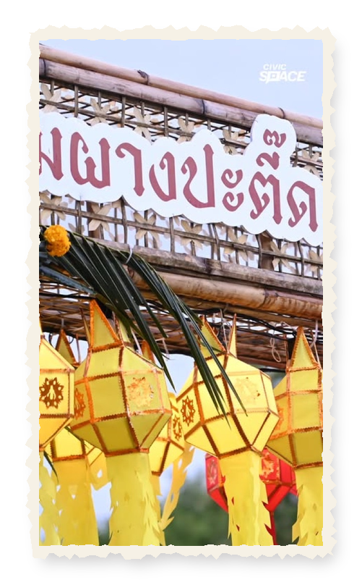
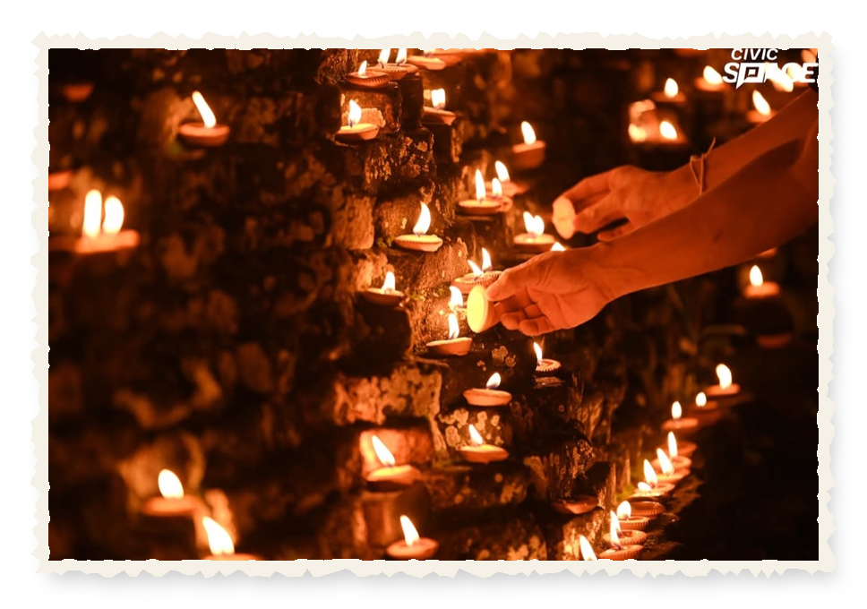

01
ลอยกระทง 2568 บนเพจ CivicSpace · 5 ชิ้น · 4 วัน · 3 จังหวัด
ปีที่แล้วเราเล่าอะไรไปแล้ว
3 พ.ย. · เชียงใหม่
ต๋ามผางปะตี๊ด ปีที่ 14
6 พ.ย. · ตาก
ฟ้อนศรีเวียงระแหง 599 คน
4 พ.ย. · เชียงใหม่
จุดผางประทีป แทนโคมลอย
5 พ.ย. · สุโขทัย
ลอยกระทงเผาเทียนเล่นไฟ
5 พ.ย. · ตาก
กระทงสาย ไหลประทีปพันดวง
ที่มา: โพสต์เพจ CivicSpace 3–6 พ.ย. 2568
Notes:
ปีที่แล้วเพจลงเรื่องลอยกระทง 5 ชิ้นในสี่วัน จากเชียงใหม่ สุโขทัย และตาก ชิ้นที่เป็นรีลมีคนเล่าเรื่อง ส่วนอัลบั้มเป็นภาพพิธี ปีนี้อยากให้มีคนในพื้นที่เล่ามากขึ้น

Slide 3
02
จังหวัดตาก
กระทงสาย ไหลประทีปพันดวง
• กระทงสายทำจากกะลามะพร้าว คนในงานเล่าความหมายให้นักท่องเที่ยวฟัง
• ฟ้อนศรีเวียงระแหง 599 คน และพิธีอัญเชิญพระประทีปพระราชทาน คืน 5 พ.ย. 2568
• ลานกระทงสาย เชิงสะพานสมโภชกรุงรัตนโกสินทร์ 200 ปี อ.เมืองตาก
“สร้างความภาคภูมิใจในการจัดงานแบบนี้ และมีโอกาสนำเสนอความเข้าใจที่มีคุณค่าให้กับนักท่องเที่ยว”
ยังไม่เคยเล่าบนเพจ
งานตากจัดการเรื่องเหล้า ความปลอดภัย และขยะอย่างไร ใครเป็นคนทำ
แคปชันรีล 5 พ.ย. 2568 · 1,009 การมีส่วนร่วม
Notes:
ตากเด่นที่ความหมายของกระทงสายจากกะลา และพลังคนทั้งเมือง 599 คนฟ้อนพร้อมกัน แต่สองชิ้นของเราพูดถึงความงามและพิธี ยังไม่มีเรื่องการเปลี่ยนแปลงหรือความปลอดภัยเลย วันจันทร์จึงอยากถามตากตรงนี้ คำในอัญประกาศมาจากแคปชันรีล เพจไม่ได้ระบุชื่อผู้พูด

Slide 4
จังหวัดสุโขทัย · อุทยานประวัติศาสตร์สุโขทัย
ลอยกระทงเผาเทียนเล่นไฟ
ชิ้นที่แรงที่สุดของชุด 1,403 การมีส่วนร่วม
เรื่องเล่าจากเพจ · พระครูสุมณฑ์ธรรมธาดา เจ้าอาวาสวัดคลองกระจง ประธานประชาคมงดเหล้าจังหวัดสุโขทัย
• ในงานไม่พบเห็นคนดื่มสุราหรือสูบบุหรี่ และไม่มีอุบัติเหตุ
• ความปลอดภัยเป็นหลัก โดยเฉพาะทางน้ำ มีชุดรักษาความปลอดภัยเป็นพันนายในแต่ละคืน
• ปี 2568 ปรับรูปแบบงาน มีจุดประทีปถวายความอาลัย
03
ยังขาดตัวเลขยืนยัน
จำนวนคนร่วมงาน อุบัติเหตุ และจุดตรวจ ก่อนกับหลังจัดงานปลอดเหล้า
Notes:
สุโขทัยเป็นชิ้นที่ไปไกลที่สุด เพราะมีผู้นำทางศาสนามาเล่าว่างานปลอดเหล้า ปลอดบุหรี่ และปลอดภัย ข้อความในกรอบเป็นการสรุปคำเล่าของท่านจากแคปชัน ไม่ใช่คำพูดตรงตัว สิ่งที่ยังขาดคือตัวเลขที่ยืนยันคำเล่านี้ วันจันทร์ขอให้สุโขทัยช่วยหาตัวเลขย้อนหลังมาด้วย

Slide 5

14
ตัวอย่างเทียบเคียง · เชียงใหม่ · ปีที่ 14
จากปัญหาโคมลอย
สู่ประเพณีที่เมืองเลือกเอง
เครือข่ายชุมชนเมืองรักษ์เชียงใหม่ใช้การจุดผางประทีป แทนการปล่อยโคมลอยที่คุมไม่ได้และเสี่ยงไฟไหม้ เริ่มจากการทดลองแก้ปัญหาเมือง วันนี้ทำต่อเนื่องเป็นปีที่ 14 และกลายเป็นเศรษฐกิจวัฒนธรรมที่นักท่องเที่ยวตั้งใจมาสัมผัส
ปัญหาจริง
→
ทางเลือกที่งามกว่า
→
ทำซ้ำทุกปี
2 ชิ้น 3–4 พ.ย. 2568 · 1,820 การมีส่วนร่วม
Notes:
เชียงใหม่ไม่ได้อยู่ในวงคุยวันจันทร์ แต่เป็นตัวอย่างที่เพจเคยเล่าว่าความยั่งยืนหน้าตาเป็นอย่างไร เริ่มจากปัญหาจริงคือโคมลอยไฟไหม้ เสนอทางเลือกที่งามกว่าแทนการห้ามอย่างเดียว แล้วทำซ้ำจนเป็นของเมือง 14 ปี คำถามคือตากกับสุโขทัยอยู่ตรงไหนของเส้นทางนี้

Slide 6
04
เสียงสะท้อนใต้โพสต์
คนดูชื่นชม แต่ยังไม่มีใครเล่าว่าเปลี่ยนอะไร
“สุโขทัยมีวัฒนธรรมเก่าแก่เยอะมาก อยากไปเที่ยวสักครั้ง”
ใต้โพสต์สุโขทัย · 5 พ.ย. 2568
“…คนตากเคยลอยกระทงสายท่าจากกะลา สวยงาม…”
ใต้โพสต์ตาก · 5 พ.ย. 2568
“คนปล่อยโคมไฟ จิตใจไม่นึกถึงความเดือดร้อนของผู้อื่น ทำให้เกิดไฟไหม้บ้านเรือน”
ใต้โพสต์เชียงใหม่ · 4 พ.ย. 2568
ปีนี้ต้องเก็บ
เสียงของคนจัดงาน ผู้ค้า ชาวบ้านริมน้ำ เจ้าหน้าที่ และนักท่องเที่ยว ว่างานต่างจากเมื่อก่อนอย่างไร
คอมเมนต์จริงใต้โพสต์ ไม่ระบุชื่อผู้เขียน · ตัดมาบางส่วน
Notes:
เสียงสะท้อนออนไลน์ปีที่แล้วเป็นคำชื่นชมและคำอวยพร ซึ่งดี แต่ยังไม่ช่วยเล่าว่างานเปลี่ยนไปอย่างไร มีแค่ชิ้นเชียงใหม่ที่คนพูดถึงปัญหาไฟไหม้จากโคมลอย ปีนี้เราจึงอยากได้เสียงจากคนหน้างานโดยตรง

Slide 7
05
วงคุยวันจันทร์
สี่หัวข้อที่อยากฟังจากพื้นที่
1
ข้อมูลและประวัติความเป็นมา
• งานเริ่มเมื่อไร ใครริเริ่ม
• กระทงสายจากกะลา และเผาเทียนเล่นไฟ มีความหมายอะไร
• ปีนี้จัดวันไหน ที่ไหน คนมาราวเท่าไร
2
การเปลี่ยนแปลงที่เกิดขึ้น
• ก่อนกับหลัง: เหล้า บุหรี่ อุบัติเหตุ ขยะ
• กติกาหรือประกาศอะไรที่ทำให้เปลี่ยน
• ใครลงมือ ใครช่วย
3
เสียงสะท้อนจากคนในงาน
• ชาวบ้าน ผู้ค้า นักท่องเที่ยว เจ้าหน้าที่ พูดว่าอย่างไร
• เคยมีเสียงค้านไหม ผ่านมาได้อย่างไร
4
สู่ความยั่งยืนและต้นแบบ
• อะไรทำให้ทำต่อได้ทุกปี: คน งบ ประกาศ
• จังหวัดอื่นหยิบส่วนไหนไปใช้ได้ทันที
• อยากให้ใครรับลูกต่อ
ตากเล่าก่อน สุโขทัยต่อ แล้วเปิดวงหาทางทำต่อร่วมกัน
Notes:
สี่หัวข้อนี้ใช้เป็นโครงคุยทั้งสองจังหวัด ให้แต่ละพื้นที่เล่าตามลำดับ 1 ถึง 3 แล้วค่อยรวมวงในข้อ 4 ว่าจะทำให้ยั่งยืนและเป็นต้นแบบได้อย่างไร

Slide 8
06
หลังวงคุย
จากวันจันทร์ ถึงคืนลอยกระทง
จ. 2 พ.ย.
วงคุยซูม สี่หัวข้อ
ภายใน [__] พ.ย.
พื้นที่ส่งข้อมูล ภาพเก่า และชื่อคนเล่า
[__] พ.ย.
ถ่ายทำเรื่องเล่าก่อนงาน
อ. 24 พ.ย.
คืนลอยกระทง เก็บเสียงจริงหน้างาน
หลังงาน
สรุปบทเรียน ส่งต่อจังหวัดอื่น
ขอจากพื้นที่
• ตัวเลขย้อนหลัง: คนร่วมงาน อุบัติเหตุ จุดตรวจ
• ประกาศหรือคำสั่งจัดงานปลอดเหล้า
• ภาพเก่าก่อนเปลี่ยน กับภาพปีล่าสุด
• คนเล่า 1–2 คน ต่อจังหวัด
CivicSpace ทำให้
• เล่าเรื่องผ่านเพจ รีล และอัลบั้ม ก่อนและหลังงาน
• รวบรวมเป็นชุดต้นแบบลอยกระทง
• ส่งต่อให้จังหวัดที่อยากเริ่ม
[__] = วันที่ตกลงกันในวงคุย
Notes:
ปิดวงด้วยการตกลงวันส่งข้อมูลและวันถ่ายทำ ช่องที่เป็น [__] ให้เติมระหว่างประชุม ขอจากแต่ละจังหวัดสี่อย่าง ส่วนทีมจะเล่าเรื่องก่อนและหลังงาน แล้วรวมเป็นชุดต้นแบบส่งต่อจังหวัดอื่น

